Slide 1


任务二
一、母畜生殖器官的组成
母畜生殖器官
二、母畜生殖器官的形态、组织结构及生理机能

Slide 2
目的要求
知识目标：
（1）掌握不同母畜生殖器官的形态、结构、位置、功能；
（2）理解母畜生殖器官的结构特点与功能的关系；
（3）了解影响母畜生殖器官发育的因素。
能力目标：
（1）能认识母畜生殖器官的位置、结构；
（2）能分析母畜生殖器官的结构特点与功能的关系。
职业素养：
养成善于观察和分析的习惯。

Slide 3
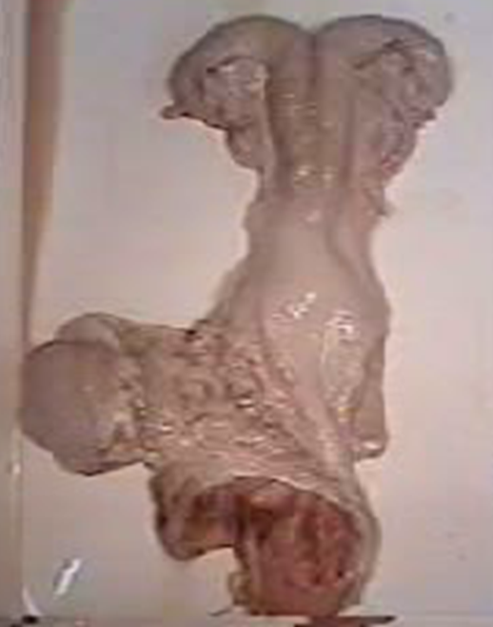
一、母畜生殖器官的组成
雌性动物的生殖器官由卵巢、输卵管、子宫（子宫颈、子宫体、子宫角）、阴道和外生殖器组成。
性腺：卵巢
生殖道：输卵管、子宫、阴道
尿生殖前庭、阴唇、阴蒂，称为外生殖器官。

Slide 4
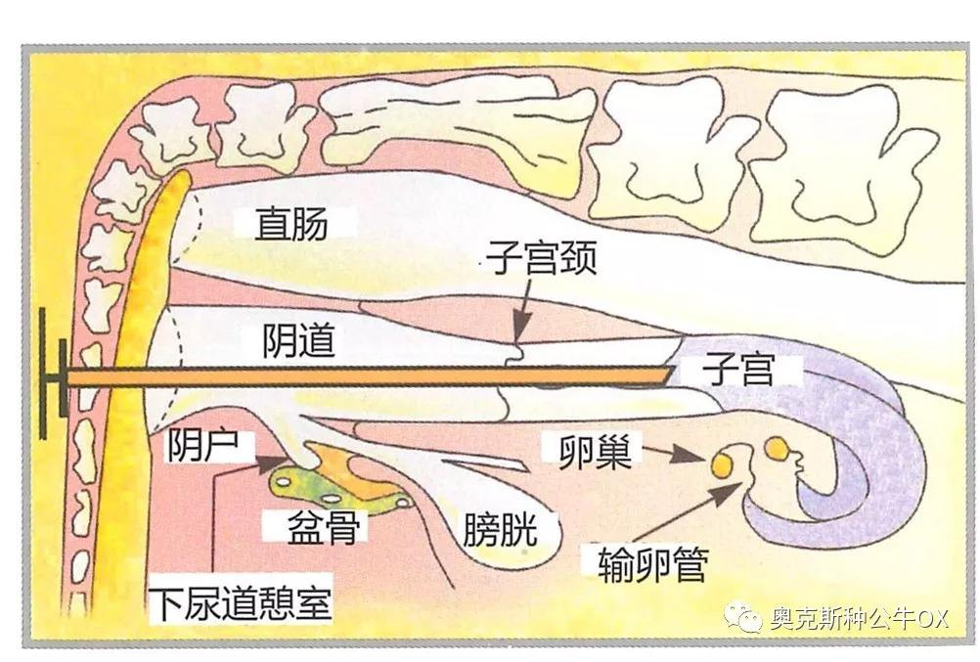
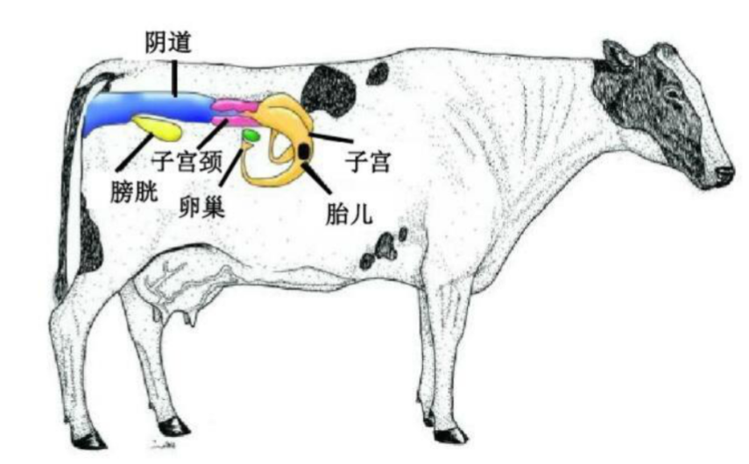
一、母畜生殖器官的组成

Slide 5
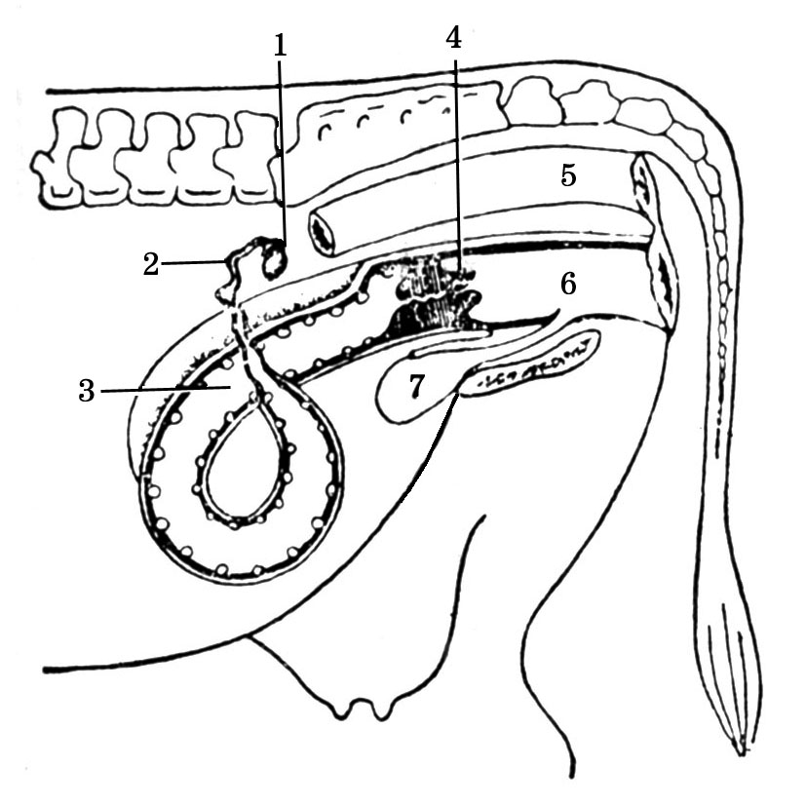
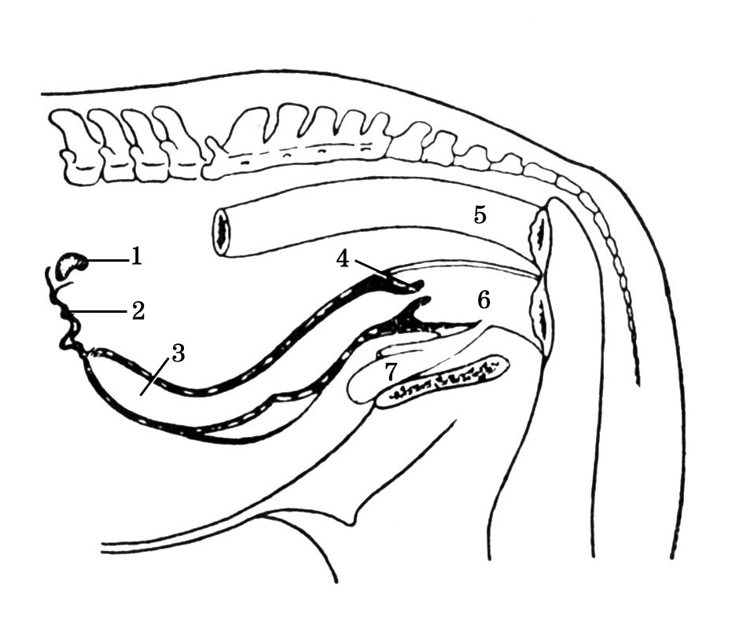
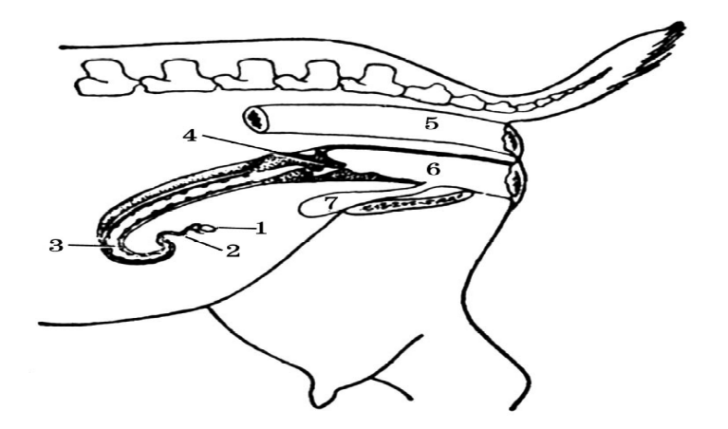
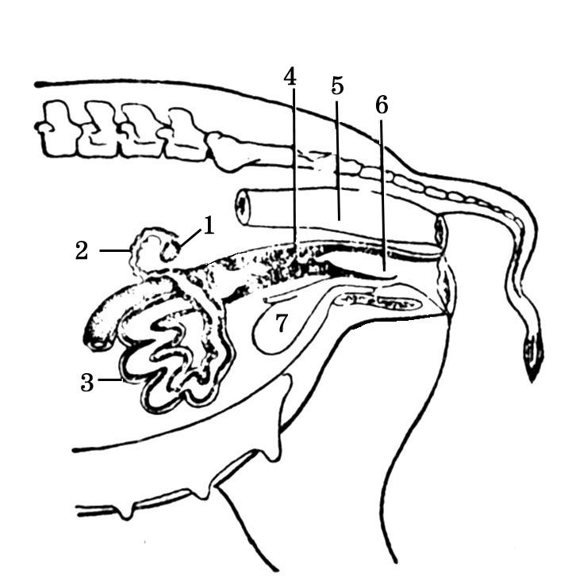
一、母畜生殖器官的组成
母牛
母马
母羊
母猪
1.卵巢 2.输卵管 3.子宫角 4.子宫颈 5.直肠 6.阴道 7.膀胱
母畜的生殖器官

Slide 6
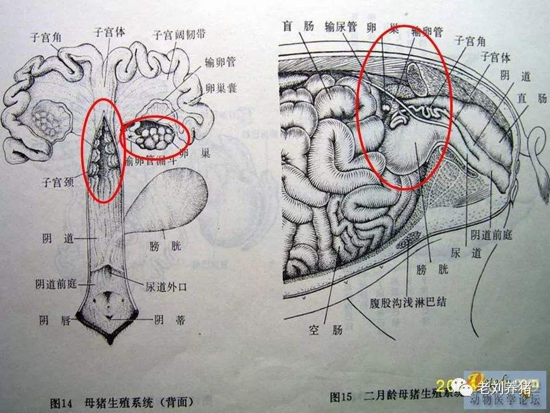
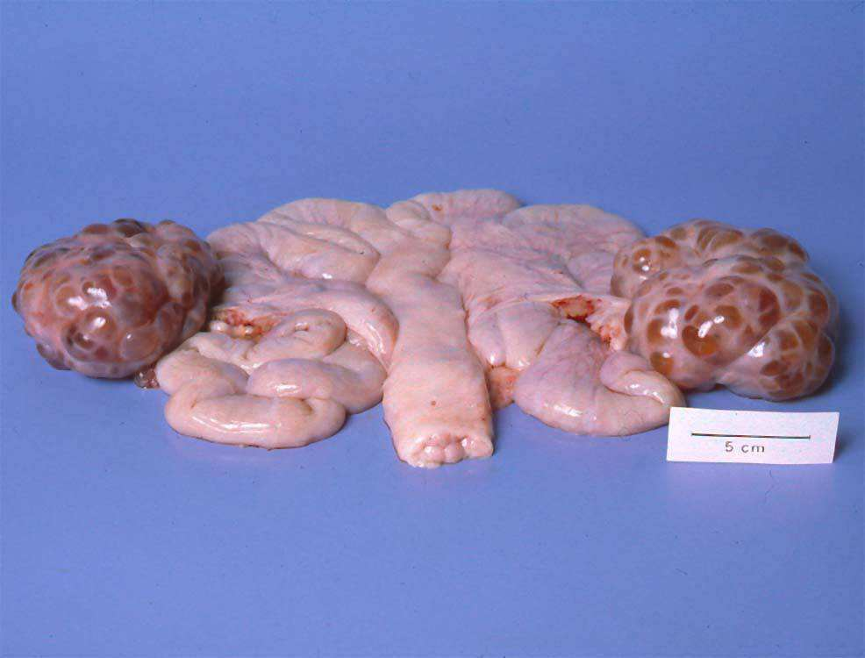
一、母畜生殖器官的组成
母畜的生殖器官

Slide 7
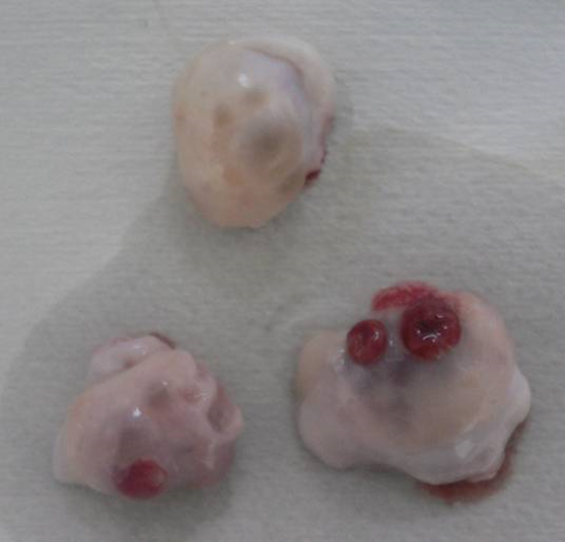
二、母畜生殖器官的形态、组织结构及生理机能
（一）卵巢(Ovary)
1、形态、位置
卵巢是成对的实质性器官，其形状和大小因畜种不同而异，且随年龄、繁殖周期而出现变化。
各种动物的卵巢成对存在，其位置、大小和形状各不相同，与母畜所处的生理阶段有关。

Slide 8
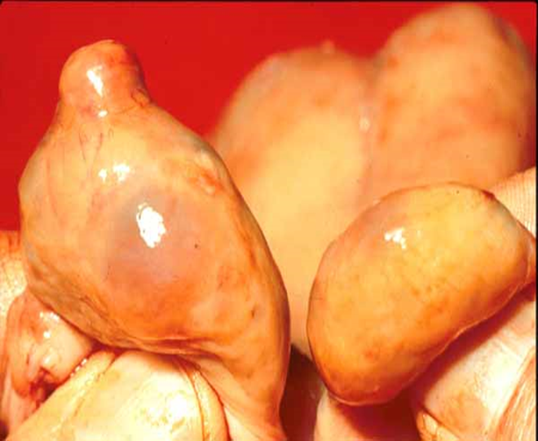
二、母畜生殖器官的形态、组织结构及生理机能
（一）卵巢(Ovary)
1、形态、位置
牛
扁椭圆形（扁卵圆形），附着在卵巢系膜上，位于子宫角尖端外侧，初产及经产胎次少的母牛，卵巢均在耻骨前缘之后。经产多次的母牛，卵巢前移至耻骨前缘的前下方。
牛的卵巢卵泡

Slide 9
二、母畜生殖器官的形态、组织结构及生理机能
（一）卵巢(Ovary)
1、形态、位置
羊
羊的卵巢比牛的圆且小，位置与牛的相同。
马
卵巢呈肾形，有排卵窝，为马类所特有，卵泡均在此凹陷内破裂并排出卵子。
猪
初生猪卵巢似肾脏，色红，表面光滑；接近初情期时表面上出现许多小卵泡，很象桑椹；初情期后，卵巢上出现大小不等的卵泡、红体或黄体，近似一串葡萄。

Slide 10
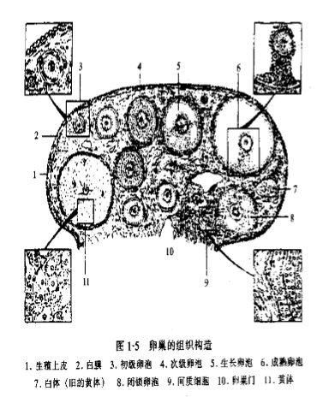
二、母畜生殖器官的形态、组织结构及生理机能
（一）卵巢(Ovary)
2、组织结构
卵巢组织由结缔组织构成，表面被覆致密的白膜，白膜外面有一单层的生殖上皮。
卵巢实质分为皮质部和髓质部两部分。
皮质内有许多大小不一、不同阶段的卵泡，大的卵泡位于卵巢表面；
髓质内含有许多细小的血管、神经，由卵巢门出入。除卵巢门外，卵巢表面各处均能排卵，但马排卵处仅限排卵窝。

Slide 11
二、母畜生殖器官的形态、组织结构及生理机能
（一）卵巢(Ovary)
2、组织结构
排卵后血液进入卵泡腔，形成红体。
随后残留在卵泡内的颗粒层细胞和卵泡内膜细胞增殖分化，形成黄体。
周期黄体或妊娠黄体退化后，被结缔组织代替，称白体。

Slide 12
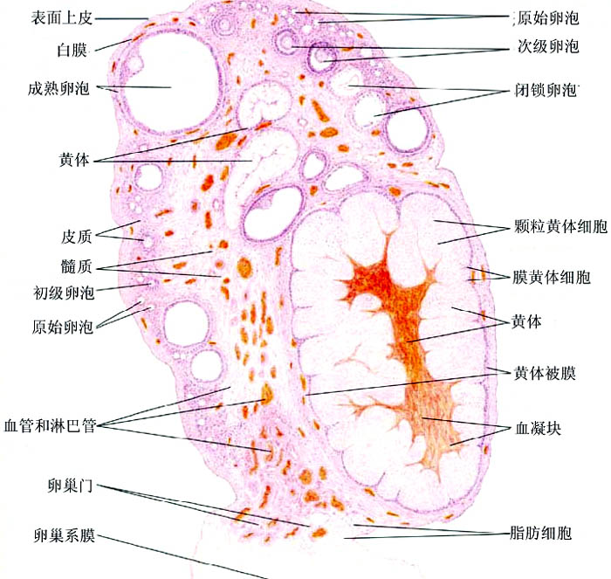
卵巢结构模式

Slide 13
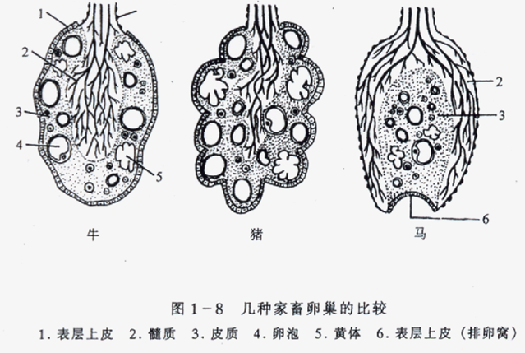
三种家畜卵巢的比较

Slide 14
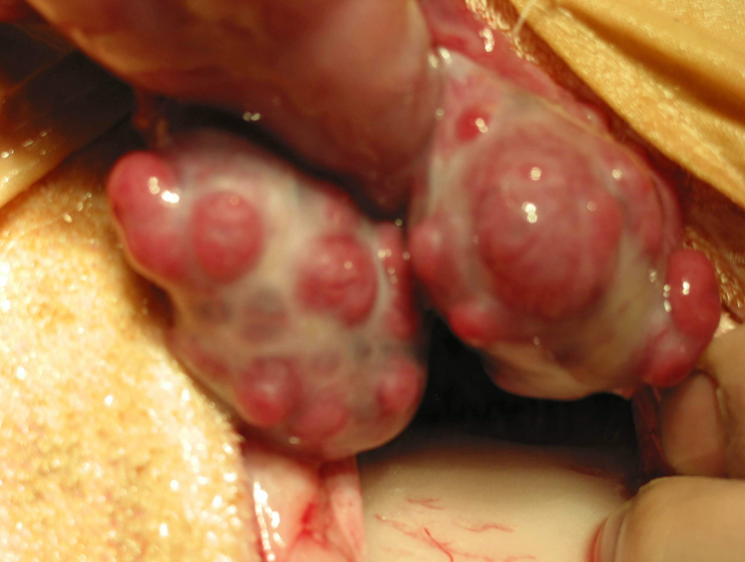
二、母畜生殖器官的形态、组织结构及生理机能
（一）卵巢(Ovary)
3、生理机能
(1)卵泡发育和排卵 。
卵巢皮质部表层聚集着许多原始卵泡。各级卵泡逐渐发育，最终排卵，形成黄体。
随着卵泡发育，经过初级卵泡、次级卵泡、生长卵泡和成熟卵泡阶段。
排卵个数：单胎动物如牛、马1~2个，兔、犬、猫2~6个，猪10~25个，其它闭锁退化。

Slide 15
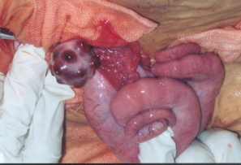
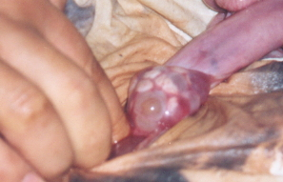
二、母畜生殖器官的形态、组织结构及生理机能
（一）卵巢(Ovary)
3、生理机能
红 体
黄体及白体

Slide 16
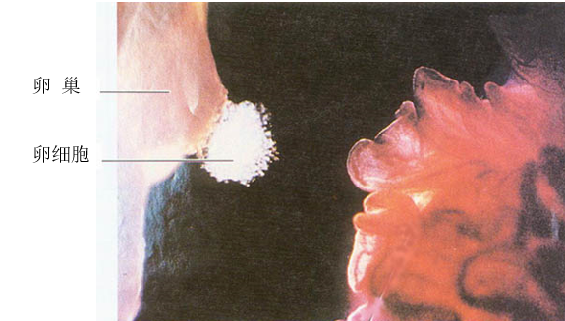
二、母畜生殖器官的形态、组织结构及生理机能
（一）卵巢(Ovary)
3、生理机能
卵巢排卵实物图

Slide 17
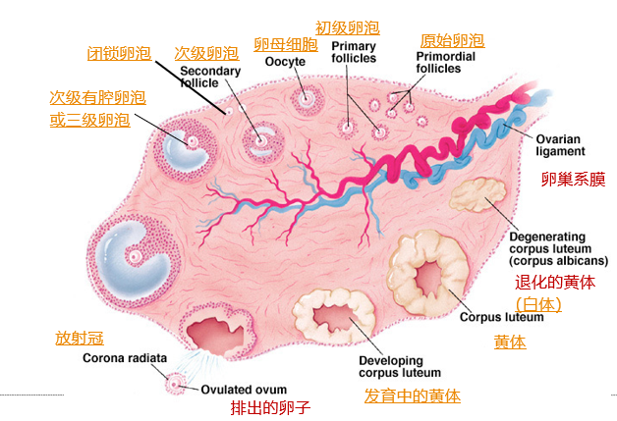
二、母畜生殖器官的形态、组织结构及生理机能
（一）卵巢(Ovary)
3、生理机能

Slide 18
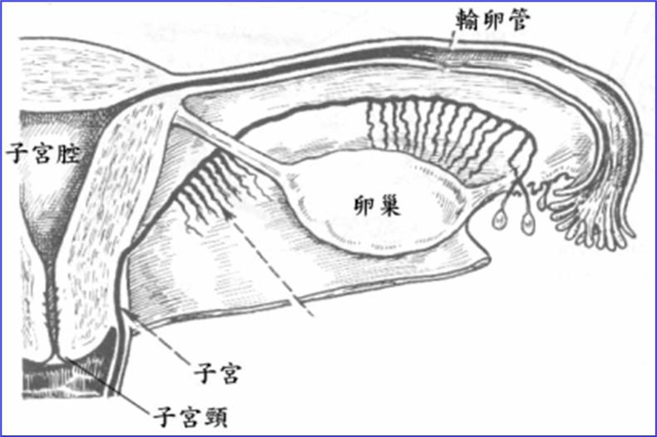
二、母畜生殖器官的形态、组织结构及生理机能
（一）卵巢(Ovary)
3、生理机能
(2)分泌雌激素和孕酮
在卵泡发育过程中，包围在卵泡细胞外的两层卵巢皮质基质细胞形成卵泡膜。卵泡膜可分为血管性的内膜和纤维性的外膜。内膜可分泌雌激素，当体内雌激素水平升高到一定浓度，便引起母畜的发情表现。
由排卵的卵泡形成黄体后，黄体能分泌孕酮，当孕酮水平达到一定浓度时，可抑制母畜发情，因此孕酮是维持妊娠所必需的激素之一。

Slide 19
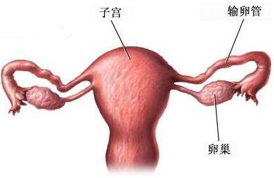
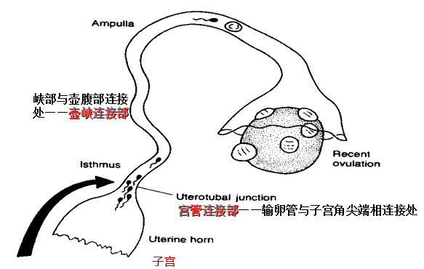
二、母畜生殖器官的形态、组织结构及生理机能
（二）输卵管(Oviduct)
1、形态位置
输卵管是一对细长而弯曲的管道，位于卵巢和子宫角之间，长15～30cm。输卵管可分为漏斗部、壶腹部和峡部三部分。
输卵管前1/3段较粗而弯曲，称为壶腹，为精卵结合受精的地方。
输卵管的后段细而直的部分即后2/3较细部，称峡部。壶腹的后端和峡相通，连接的部分称壶峡连接部。

Slide 20
二、母畜生殖器官的形态、组织结构及生理机能
（二）输卵管(Oviduct)
1、形态位置
输卵管是一对细长而弯曲的管道，位于卵巢和子宫角之间，长15～30cm。输卵管可分为漏斗部、壶腹部和峡部三部分。
输卵管靠近卵巢端扩大呈漏斗状，叫漏斗，也即输卵管前端接近卵巢的扩大部。
漏斗边缘有许多不规则的皱褶，呈花边状，称输卵管伞。伞的一处附着于卵巢的上端，马附着于排卵窝。
牛、羊的输卵管伞不发达，而马的输卵管伞发达，猪的伞最发达。
输卵管后端有输卵管子宫口，与子宫角相通，相连处称宫管连接部。

Slide 21
二、母畜生殖器官的形态、组织结构及生理机能
（二）输卵管(Oviduct)
2、组织结构
输卵管的管壁由内向外由黏膜、肌层和浆膜构成。
黏膜形成许多纵形皱襞，壶腹部又分出许多次级纵襞。粘膜被覆柱状上皮，细胞腔面有微绒毛，纤毛可向子宫端波动，有助于卵子运送。有的细胞腔面无纤毛，为分泌细胞，主要成分为粘蛋白及粘多糖，供给卵细胞营养。
肌层主要由内环形或螺旋形平滑肌和外纵形平滑肌组成，具有蠕动及逆蠕动功能，并使管腔发生节段性的扩张与收缩。上述机能具有将卵子和精子向相反方向输送的独特功能。

Slide 22
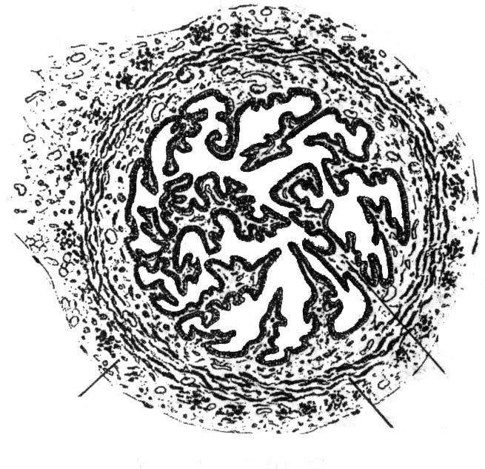
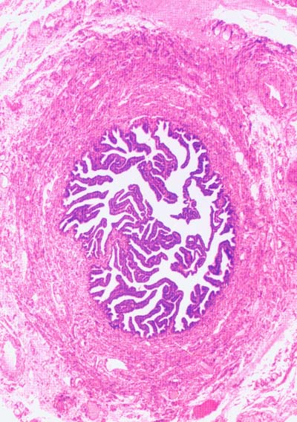
粘膜
浆膜
肌层
输卵管组织结构（左:模式图 右:光镜图）

Slide 23
二、母畜生殖器官的形态、组织结构及生理机能
（二）输卵管(Oviduct)
3、生理机能
1.运送卵子和精子
从卵巢排出的卵子先到输卵管伞，借助输卵管纤毛的活动，卵子通过壶腹的粘膜襞被运送到壶峡连接部。
将精子反向由峡部向壶腹部运送。
2.精子获能、卵子受精以及受精卵卵裂的场所
精子在受精前必须获得受精能力。
3.分泌机能
输卵管壶腹为卵子受精的部位，受精卵边卵裂边向峡部和子宫角运行。
输卵管分泌物主要为粘蛋白及粘多糖，是精子和卵子的运载工具，也是精子、卵子及早期胚胎的培养液。

Slide 24
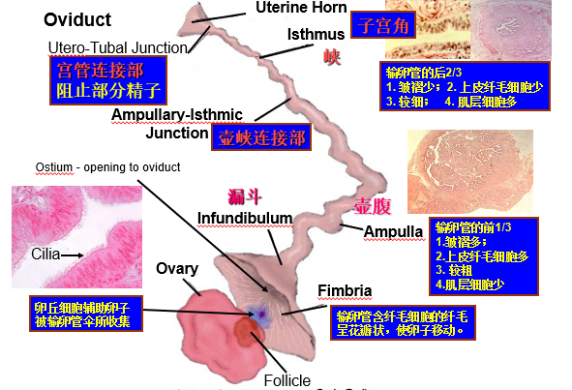
二、母畜生殖器官的形态、组织结构及生理机能
（二）输卵管(Oviduct)
3、生理机能

Slide 25

二、母畜生殖器官的形态、组织结构及生理机能
（二）输卵管(Oviduct)
在人类生殖调控过程中，结扎输卵管的目的是什么？

Slide 26
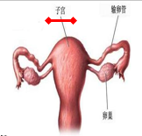
二、母畜生殖器官的形态、组织结构及生理机能
（三）子宫(Uterus)
1、形态位置
子宫是孕育胚胎的器官，借子宫阔韧带附着于腰下部和骨盆腔侧壁。大部分位于腹腔，少部分位于骨盆腔，背侧为直肠，腹侧为膀胱。
子宫可分为子宫角、子宫体和子宫颈三部分。

Slide 27
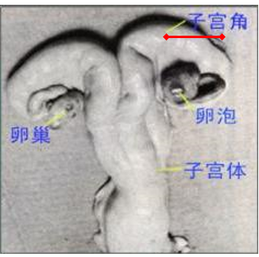
二、母畜生殖器官的形态、组织结构及生理机能
（三）子宫(Uterus)
1、形态位置
（1）子宫角
子宫角成对位于子宫前部，呈弯曲的圆筒状，有一大弯和一小弯。
大弯游离，小弯供子宫阔韧带附着，血管神经由此出入。

Slide 28
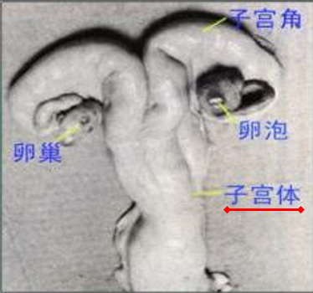
二、母畜生殖器官的形态、组织结构及生理机能
（三）子宫(Uterus)
1、形态位置
（2）子宫体
呈圆筒状，背腹侧略压扁。两个子宫角后部会合为子宫体。

Slide 29
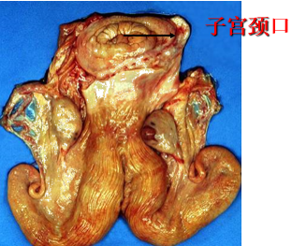
二、母畜生殖器官的形态、组织结构及生理机能
（三）子宫(Uterus)
1、形态位置
（2）子宫颈
子宫颈为子宫后端的缩细部，即子宫体和阴道的连接部，粘膜形成许多皱褶，内腔狭窄，称子宫颈管。
子宫颈管的前端以子宫颈内口与子宫体相通，后端突入阴道内，称子宫颈阴道部,开口称子宫颈外口。

Slide 30
二、母畜生殖器官的形态、组织结构及生理机能
（三）子宫(Uterus)
1、形态位置
不同家畜子宫的异同
牛：牛的子宫角呈绵羊角状弯曲，子宫颈长5～10 cm，粗3～4cm，大弯在上，小弯在下，位于骨盆腔内，经产母牛不同程度垂入腹腔。与子宫角基部纵隔相对应的外部有一纵沟，称为角间沟，子宫体短。
羊：羊的子宫形状与牛相似，只是较小而已。
马：马的子宫角为扁圆形，大弯在下，小弯在上，子宫体最为发达，特别长，扁圆桶状。
猪：猪的子宫角长而弯曲，形似小肠，但管壁较厚，子宫体短。

Slide 31
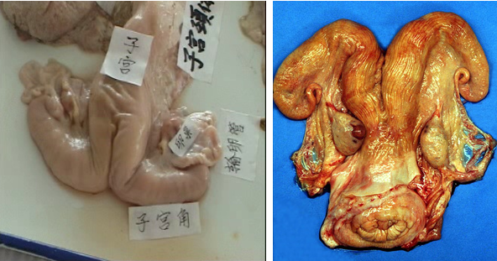
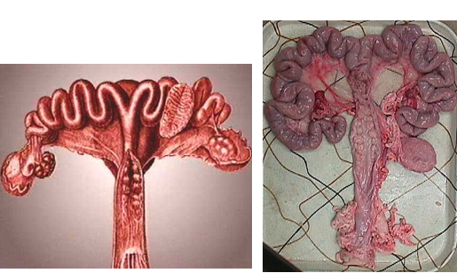
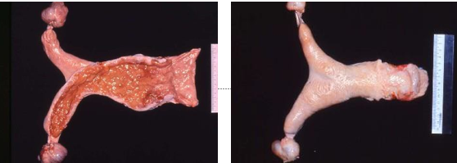
二、母畜生殖器官的形态、组织结构及生理机能
（三）子宫(Uterus)
1、形态位置
各种动物子宫形状不同
牛/羊 子宫角基部将子宫角分开，“双间子宫”
马 子宫体较长，子宫角基部无纵隔，“双角子宫”
猪 子宫角很长，“双角子宫”

Slide 32
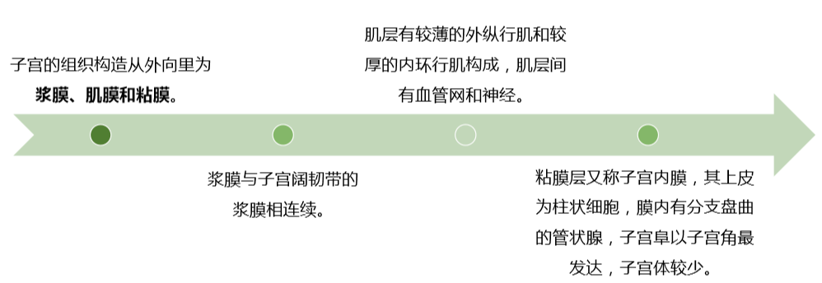
二、母畜生殖器官的形态、组织结构及生理机能
（三）子宫(Uterus)
2、组织结构

Slide 33
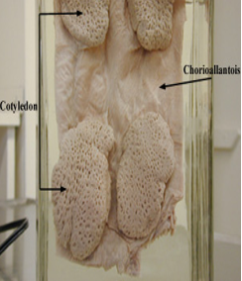
二、母畜生殖器官的形态、组织结构及生理机能
（三）子宫(Uterus)
2、组织结构
    子宫阜：子宫黏膜的突起称为子宫阜。在妊娠期，子宫阜与胚胎滋养层结合，形成胎盘。牛、羊的子宫阜上无子宫腺。
子宫颈阴道部：子宫颈前段与子宫体相连，后段突出于阴道，形成子宫颈阴道部。
子宫颈状态：不发情时呈封闭状态，发情时管壁稍微开放。
牛的子宫阜

Slide 34
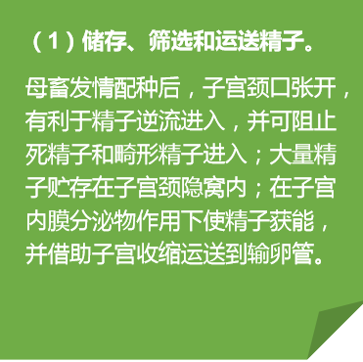
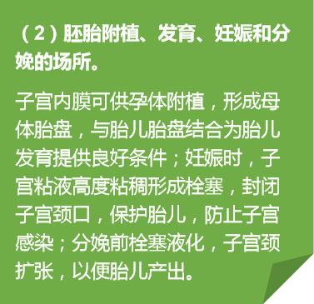
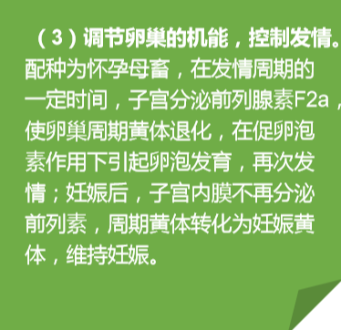
二、母畜生殖器官的形态、组织结构及生理机能
（三）子宫(Uterus)
3、生理机能

Slide 35
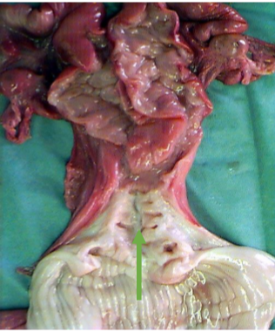
二、母畜生殖器官的形态、组织结构及生理机能
（四）阴道(Vagina)
阴道又称膣，位于骨盆腔内，背侧为直肠，腹侧为膀胱和尿道。
阴道前接子宫，阴道腔前部因有子宫颈突入（猪例外）而形成环形或半环形的隐窝，称阴道穹窿，即子宫颈阴道部周围的阴道腔。
阴道向后与阴道前庭相连接，两者在腹侧壁的交界处有尿道外口。
牛的阴道长约25（22～28）cm；羊8～14 cm；马20～30 cm；猪约10 cm。

Slide 36
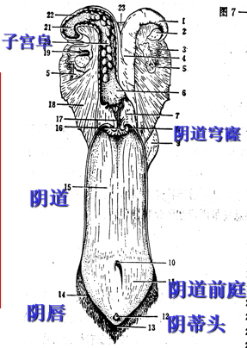
二、母畜生殖器官的形态、组织结构及生理机能
（四）阴道(Vagina)
阴道在生殖过程中具有多种功能。阴道既是交配器官，又是分娩时的产道。
交配时储存于子宫颈阴道部的精子不断向子宫颈内运动。
阴道的生化和微生物环境，能够保护上生殖道免遭微生物的入侵。
阴道还是子宫颈、子宫黏膜和输卵管分泌物的排出管道。

Slide 37
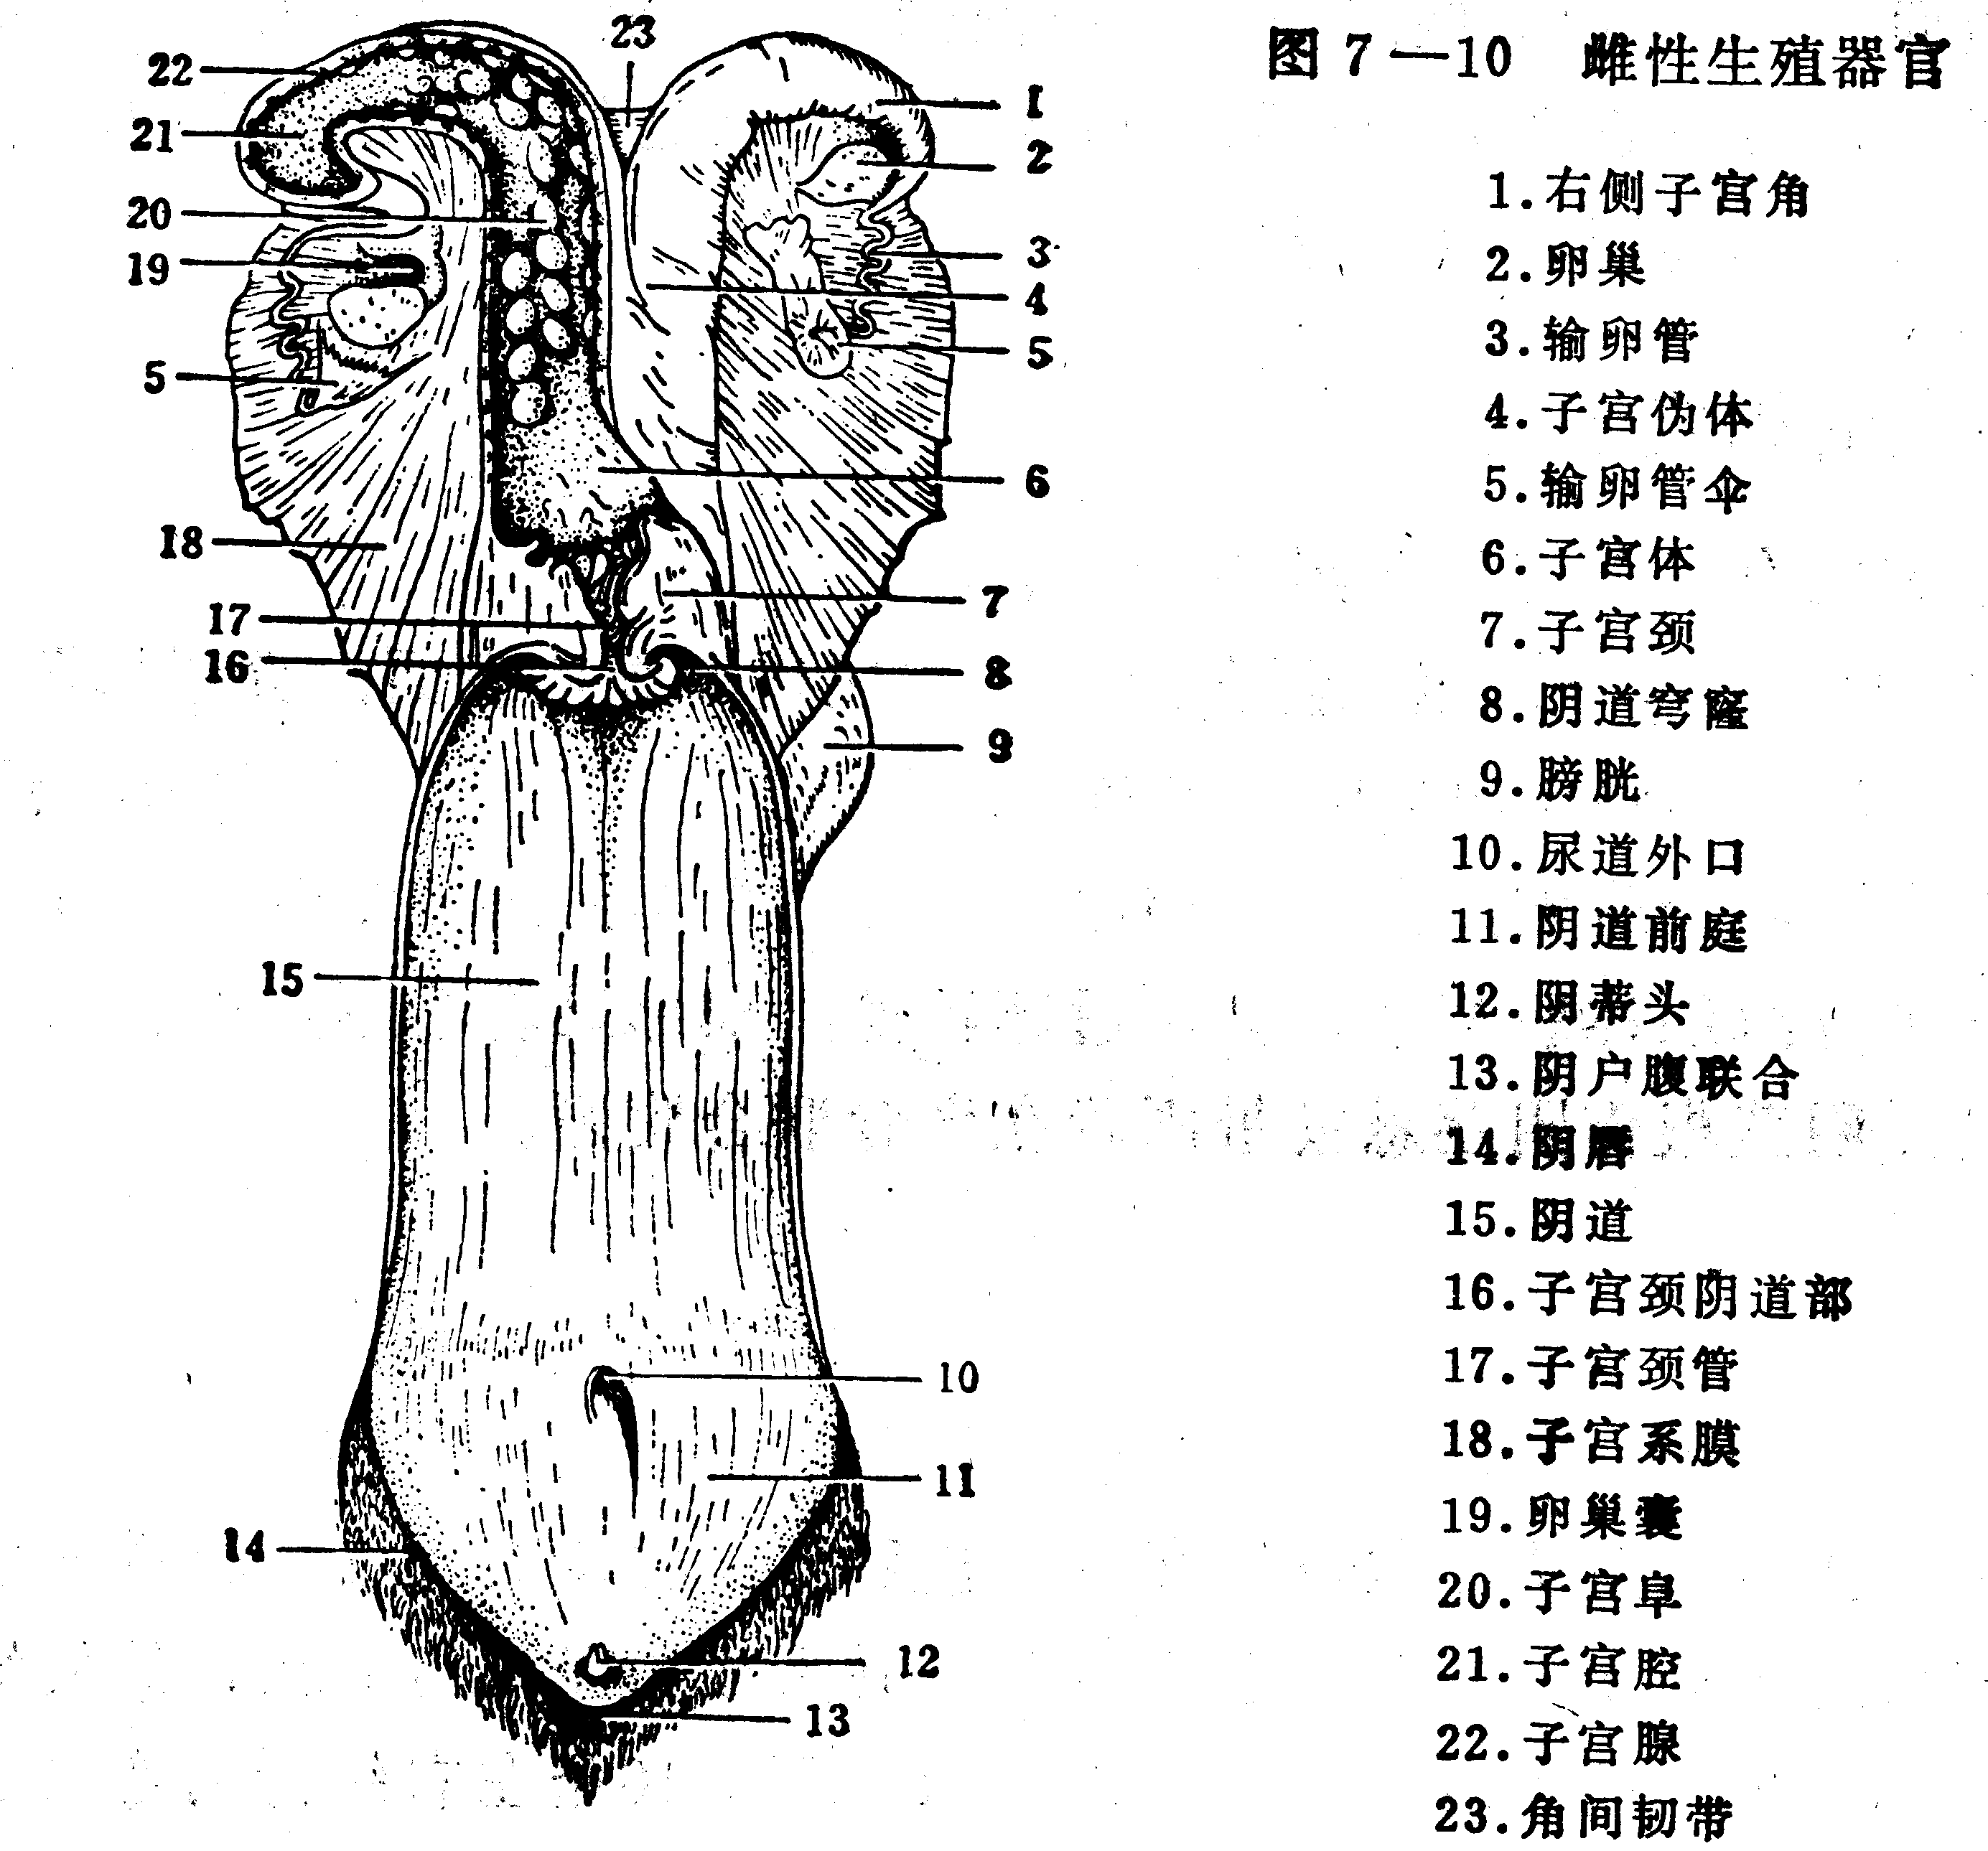
二、母畜生殖器官的形态、组织结构及生理机能
（五）外生殖器
子宫阜
★尿生殖前庭
★阴唇
★阴蒂
阴道穹窿
阴道
阴道前庭
阴唇
阴蒂头

Slide 38
二、母畜生殖器官的形态、组织结构及生理机能
（五）外生殖器
1. 尿生殖前庭
尿生殖前庭为前接阴道，后接阴门裂的短管，为雌性交配器官和软产道的一部分，尿液也经此排出，前高后低，稍微倾斜。与阴道交界为阴瓣，其后为尿道外口。
2. 阴唇
阴唇分为左、右两片构成阴门，两侧阴唇的上下端联合形成阴门的上下角。两阴唇之间的裂缝称为阴门裂。背侧连合与肛门之间的部分称会阴。
3.阴蒂
由两个勃起组织构成，相当于雄性动物的阴茎，位于阴门裂下角的阴蒂凹内，由海绵体构成，具有丰富的感觉神经末梢。
马的最发达，猪的长而弯曲，末端为一小圆锥。

Slide 39

单选题
1分
牛的子宫属于（ ）
此题未设置答案，请点击右侧设置按钮
A
双子宫
B
单子宫
C
双角子宫
D
对分子宫
提交

Slide 40
（ ）是精子获能、卵子受精的场所。

Slide 41
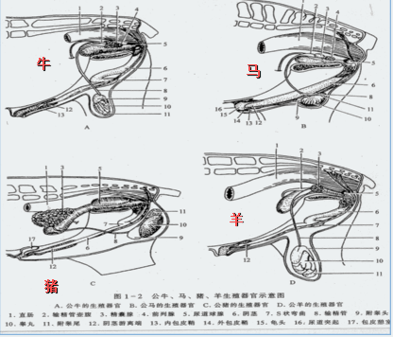
总结
母畜生殖系统由那些器官构成，其形态、位置、功能如何？

Slide 42
谢谢大家！

